Slide 1
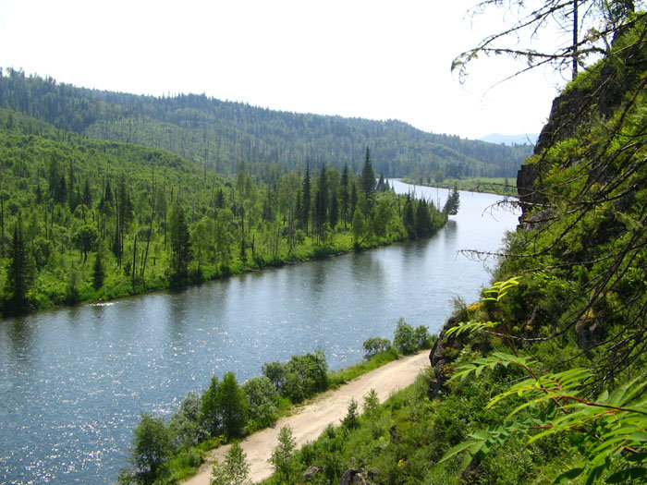
Управление образования администрации Курагинского района
Районная августовская
педагогическая конференция
РМО учителей начальных классов
2020
Notes:
Доброе утро, коллеги. Я рада приветствовать вас на августовской конференции 2020 в онлайн-формате.
Хочу представиться. Алексеева Юлия Викторовна, учитель начальных классов в Артемовской школе. Здесь начала свою педагогическую деятельность в 2002 году и продолжаю работать.
Послушайте притчу и в чате напишите предположения о теме конференции в нашей секции. Написать можно сразу, если притча знакома, или по окончанию ее.

Slide 2
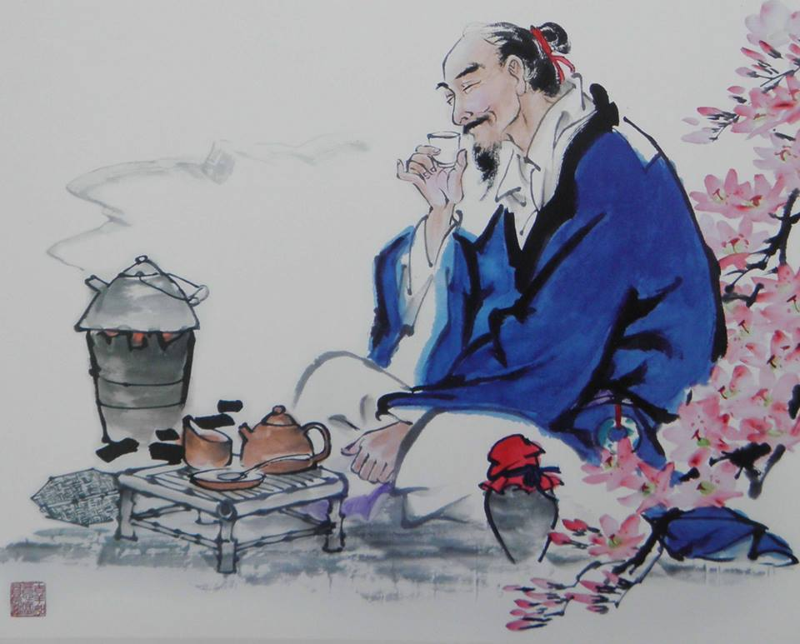
Notes:
Сегодня изучите обряд чайной церемонии, – сказал учитель и дал своим ученикам свиток, в котором были описаны тонкости чайной церемонии. Ученики погрузились в чтение, а учитель ушел в парк и сидел там весь день, молясь и размышляя. Ученики успели обсудить и выучить все, что было записано на свитке. Наконец, учитель вернулся и спросил учеников о том, что они узнали. — Вот что мы узнали о чае, напитке богов: - Белый журавль моет голову – это значит, прополощи чайник кипятком, – с гордостью сказал первый ученик. — Бодхисаттва входит во дворец, – это значит, положи чай в чайник, – добавил второй. — Струя греет чайник, – это значит, кипящей водой залей чайник, – подхватил третий. Так ученики один за другим рассказали учителю все подробности чайной церемонии. Только последний ученик ничего не сказал. Он взял чайник, заварил в нем чай по всем правилам чайной церемонии и напоил учителя чаем. — Твой рассказ был лучшим, – похвалил учитель последнего ученика. – Ты порадовал меня вкусным чаем, и тем, что постиг важное правило: «Говори не о том, что прочел, а о том, что понял». — Учитель, но этот ученик вообще ничего не говорил, – заметил кто-то. — Дела всегда говорят громче, чем слова, – ответил учитель.
Молодцы, вижу, что догадались сразу.

Slide 3
Формирование функциональной грамотности младших школьников
Notes:
Формирование функциональной грамотности младших школьников
Что такое функциональная грамотность? Это способность человека вступать в отношения с внешней средой и максимально быстро адаптироваться и функционировать в ней.
Я уверена, что вы все уже не только слышали об этом, но и познакомились с материалами по этой теме, некоторые прошли курсы.
Почему же эта тема актуальна? Зачем нужна функциональная грамотность?

Slide 4
Термин «функциональная грамотность» введен ЮНЕСКО в
1957 году.
Функциональная грамотность понималась как «совокупность умений читать и писать для использования в повседневной жизни и удовлетворения житейских проблем».
Особенности понятия:
Направленность на решение бытовых проблем;
Основа – базовый уровень навыков чтения и письма
Цель – возможность решения стандартных стереотипных задач
Применялось в основном ко взрослому населению, которое нуждалось в формировании элементарной грамотности.
Notes:
Многим может показаться, что эта компетенция появилась в образовательной программе «банальным образом», вслед за мировым мониторингом PISA. На самом же деле процессы куда более глобальны и объясняются происходящими во всем мире изменениями. И чтобы жить в этой сложной и быстрой реальности, сегодняшним школьникам потребуются новые навыки, знания и умения. Разберем подробнее причины для необходимых изменений.
Меняющийся мир: нестабильность, неопределенность, сложность, неординарность.
Экологические изменения. Изменение климата и истощение природных ресурсов требуют срочных действий.
Экономические изменения. Научные знания создают новые возможности и решения проблем. Но они же создают разрушительные волны перемен во всех сферах.
Инновации в науке и технике, например, создание искусственного интеллекта, поднимают фундаментальные вопросы метафизики и морали: «что значит быть человеком?», «что есть человеческое?».
Финансовые изменения. Взаимозависимость на местном, национальном и региональном уровнях создала глобальную экономику.
Данные создаются, используются и распространяются в широких масштабах. Возникают новые вопросы о защите конфиденциальности и кибербезопасности.
Социальные изменения. По мере того, как населения планеты продолжает расти, миграция, урбанизация и растущее культурное, социальное, национальное многообразие меняет сообщества, связи в них, сами страны и их культурный код. В мире увеличивается неравенство.
Мы не можем предсказать, какие профессии будут нужны в будущем, какие профессиональные и прикладные навыки потребуются сегодняшним школьникам для построения успешной траектории своего развития. Но для укрепления их позиции в будущем мире нестабильности мы однозначно можем и должны обучить их функциональной грамотности.
«Функциональная грамотность сегодня — это базовое образование личности. Ребенку важно обладать: Готовностью успешно взаимодействовать с изменяющимся окружающим миром; Возможностью решать различные (в том числе нестандартные) учебные и жизненные задачи; Способностью строить социальные отношения; Совокупностью рефлексивных умений, обеспечивающих оценку своей грамотности, стремление к дальнейшему образованию».

Slide 5
Цели национального проекта «Образование» до 2024 г.
Обеспечение глобальной конкурентоспособности российского образования, вхождение Российской Федерации в число 10 ведущих стран мира по качеству общего образования.
воспитание гармонично развитой и социально ответственной личности на основе духовно-нравственных ценностей народов России, исторических и национально-культурных традиций.
Notes:
В национальном проекте «Образование» по указу ВВ Путина поставлены цели:
Обеспечение глобальной конкурентоспособности российского образования, вхождение РФ в число 10 ведущих стран мира по качеству общего образования.
Воспитание гармонично развитой и социально ответственной личности на основе духовно-нравственных ценностей народов РФ, исторических и национально-культурных традиций.

Slide 6
Качество образования (общее образование)
Сохранение лидирующих позиций РФ в международном исследовании качества чтения и понимания текста (PIRLS), а также в международном исследовании качества математического и естественно - научного образования (TIMSS);
Повышение позиций РФ в международной программе по оценке образовательных достижений учащихся (PISA) не ниже 20-го места в 2025 году.
Notes:
Итак, В.В. сказал о необходимости повышения качества общего образования. Почему возникла такая необходимость?
По результатам международных исследований качества образования Россия занимает далеко не лидирующие позиции. В.В. Путин, болея за престиж нашей страны и понимая, что для успешного развития государства необходимы именно образованные, творческие, физические и духовно здоровые люди, которые станут главной силой России этого и последующих веков, считает необходимым адаптировать, приспособить нашу систему образования к современным условиям, сохранив при этом лучшие традиции отечественного образования.

Slide 7
Международное исследование качества чтения и понимания текста PIRLS
Notes:
PIRLS – международный проект «Изучение качества чтения и понимания текста» (4 кл.) проводится 1 раз в 5 лет
Цель участия нашей страны в этом исследовании - получить ответы на ряд вопросов:
• Насколько хорошо читают российские выпускники начальной школы по сравнению со своими сверстниками в других странах?
• Какими уровнями читательской грамотности владеют российские школьники?
• Произошли ли какие-либо изменения по сравнению с предыдущими циклами исследования?
• Любят ли читать учащиеся четвертого класса?
• Как семья способствует развитию грамотности?
• Как на сегодняшний день организован процесс обучения чтению в школах нашей страны?
• Имеет ли процесс обучения чтению в России особенности по сравнению с другими странами и, если да, в чем заключаются эти особенности? Отличаются ли методы обучения, которые используют наши учителя в начальной школе, от методов, используемых учителями в других странах?
В исследовании оцениваются два вида чтения, которые чаще других используются учащимися во время учебных занятий и вне школы:
- чтение с целью приобретения читательского литературного опыта;
- чтение с целью освоения и использования информации.
При чтении литературных и информационных (научно-популярных) текстов в исследовании оцениваются четыре группы читательских умений:
- нахождение информации, заданной в явном виде;
- формулирование выводов;
- интерпретация и обобщение информации;
- анализ и оценка содержания, языковых особенностей и структуры текста.
Для сбора информации о состоянии факторов, позволяющих интерпретировать результаты исследования, в инструментарий включены:
• Анкета для учащегося;
• Анкета для учителя;
• Анкета для родителей;
• Анкета для администрации школы.

Slide 8
Notes:
Тетрадь содержит 2 текста: научно-популярный и художественный.
В первом тексте 12 заданий, во втором 13 заданий.
Рассмотрите примеры заданий, они очень нам напоминают краевые контрольные работы, которые мы проводим уже много лет с 1по 4 класс по читательской грамотности.

Slide 9
Notes:
Здесь нет ничего нового для детей, представление о выполнении таких заданий они имеют.

Slide 10
Диагностическая работа по читательской грамотности обучающихся 4-го класса в Красноярском крае в 2019 году
Notes:
Стоит лишь заметить, что качество выполнения КДР по читательской грамотности в 2019 году 62,42% участников диагностической работы продемонстрировали базовый уровень достижений. Каждый пятый ученик (более 20%) показал уровни ниже базового. Доля учеников, испытывающих в чтении и понимании текста значительные трудности, заметно выше, чем в 2016-2018 гг. Более 17% участников КДР4 достигли повышенного уровня, который свидетельствует о том, что ученик готов самостоятельно учиться на основе текстов.

Slide 11
Выявленные трудности при выполнении КДР 2017 – 2019
ЕЖЕГОДНО…:
обобщать в одной фразе фрагменты информации, данные в разных предложениях, в разных частях текста;
переформулировать вопрос и информацию из текста;
письменно выразить свою мысль;
использовать при работе с текстом средства, освоенные на разных предметах.
ПЕРИОДИЧЕСКИ…:
преобразовывать информацию, записывая ответ в нужной форме (в нужном числе, падеже и т.д.);
находить в тексте синонимы и синонимические ряды, помогающие понять незнакомые слова;
видеть в тексте информацию, которую можно преобразовать с помощью простейших математических вычислений;
осознанно выбирать и упорядочивать информацию;
работать с иллюстрацией как с источником данных, учить учиться с помощью рисунка, схемы.
понимать суть вопроса и отвечать именно на поставленный вопрос;
отвечать по сути, своими словами, не выписывая весь фрагмент текста, содержащий ключевые слова вопроса.
Notes:
Выявлены основные трудности, которые наблюдаются ежегодно с 2017 г и периодически. Одна из трудностей – это письменно выразить свою мысль. Я и у своих учеников замечаю, что вроде бы ход мысли верный, но ответ записан коряво, предложения построены с нарушением.
Отвечать по сути, своими словами, не выписывая весь фрагмент текста, содержащий ключевые слова вопроса. Это тоже вызывает трудности у моих учащихся, и я уже делаю выводы, над чем мне необходимо работать.

Slide 12
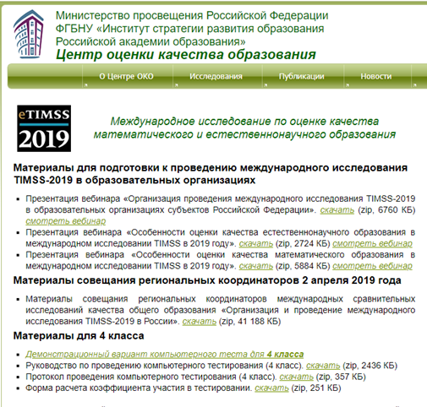
TIMSS – международное мониторинговое исследование качества математического и естественнонаучного образования
Notes:
TIMSS – международное мониторинговое исследование качества математического и
естественнонаучного образования. Национальным центром проведения в РФ является ФИОКО.
В рамках исследования TIMSS оценивается общеобразовательная подготовка учащихся 4 и 8 классов по математике и естественнонаучным предметам, а также подготовка учащихся 11 классов по углубленным курсам математики и физики. Концептуальная модель разработки инструментария исследования TIMSS, которая используется с 1995 года, сохраняет свою актуальность во всех циклах исследования TIMSS. При этом во всех циклах исследования 60% заданий международного теста сохраняется из предыдущих тестирований, а 40% разрабатывается заново, т.е. через три цикла банк заданий полностью обновляется.
• 25% заданий из цикла 2007 года;
• 35% заданий из цикла 2011 года;
• 40% новых заданий.
В соответствии с программой исследования дополнительно к изучению результатов по математике и предметам естественнонаучного цикла проводятся анкетирования учащихся, учителей и администрации школы, а также родителей учащихся 4 классов. Полученные данные позволят выявить факторы, влияющие на качество образования в России, сравнить содержание образовательных стандартов, разрабатываемых в нашей стране, с требованиями, предъявляемыми к образовательным результатам в разных странах.

Slide 13
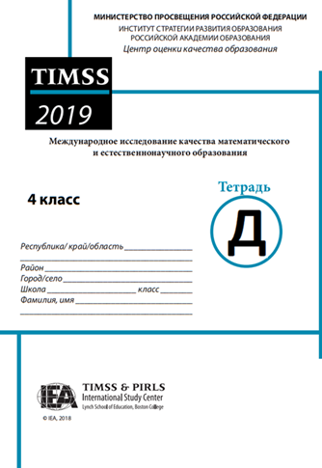
Notes:
Значительное число заданий составляют задания со свободным ответом, в которых необходимо было письменно ответить на вопрос и дать объяснение или обоснование своего ответа.

Slide 14
Notes:
В целом результаты TIMSS у российских школьников достаточно высокие. Ученики 4-х классов заняли 7 место в межстрановом рейтинге по математике и 4-е по естествознанию. Восьмиклассники оказались на 6 месте по математике и на 7-м в естественных науках. Это довольно стабильный результат для нашей страны.
В 8 классе ученики набирают более низкие баллы, чем можно было бы ожидать с учетом их достижений в TIMSS в 4 классе. То есть можно предположить, что именно в средней школе происходит некий переломный момент, который приводит к тому, что дети хуже усваивают дальнейшую программу.

Slide 15
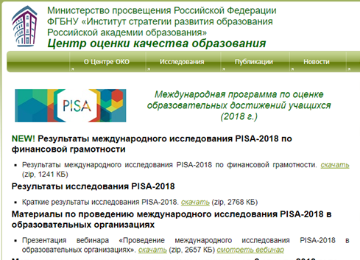
Международная программа по оценке качества обучения PISA
Notes:
Международная программа по оценке качества обучения PISA проводится раз в 3 года, начиная с 2000 г., и проходит под патронажем Организации экономического сотрудничества и развития. Цель этого масштабного тестирования — провести оценку грамотности 15-летних школьников в разных видах учебной деятельности: естественнонаучной, математической, компьютерной и читательской. Добавляется исследование по финансовой грамотности и по оценке глобальных компетенций.
«Следующая оценка PISA будет в 2022 году, ее пройдут дети, которые сейчас пошли в пятый класс,— сказала Ольга Васильева.— Нам нужно подготовиться». Причем в исследовании примут участие не менее 49 регионов. Госпожа Васильева напомнила, что, согласно последнему исследованию 2016 года, российские школьники показали «недостаточную сформированность» использования нестандартных решений в условиях, близких к реальным, а также низкий уровень умения работать в команде. «По мнению зарубежных экспертов, причина связана с особенностью организации учебного процесса, с нашей ориентацией на предметное овладение знаниями и решением стандартных задач. Как правило, в эти задачи входят задания основного госэкзамена или единого госэкзамена»,— пояснила министр.

Slide 16
Notes:
В отчете ФИОКО фигурируют некоторые результаты, которые я бы назвал весьма настораживающими и гораздо более неприятными, чем падение на пару строчек в рейтинге и снижение средних баллов. Речь идет об увеличении доли 15-летних российских школьников, не достигающих порогового уровня читательской грамотности, с 16% в 2015 году до 22% в 2018-м. Каждый пятый подросток в России функционально безграмотен, то есть не способен извлечь простую информацию из прочитанного текста.
В стране с 2015 года внедряется система ВПР, усиливается контроль за ОГЭ и ЕГЭ, проводится НИКО, то есть, взят уверенный курс на повышение значимости тестирования во всех его формах и проявлениях, а это, в свою очередь, стимулирует не столько обучение, сколько натаскивание на формат и результат.
Один из эффектов от увеличения объемов тестирования: В PISA-2018 участвовали как раз те школьники, которые попали под «жернова» ВПР. О том, какой результат в PISA-2022 покажут дети, которых натаскивали на ВПР, начиная с начальной школы, даже думать не хочется.

Slide 17
Notes:
На этой модели показано, что мы вплотную подошли к формированию ФГ. По фгос работаем давно, владеем инструментами формирования и диагностики УУД. И все это служит фундаментом для формирования всех этих видов ФГ.
Как вы считаете, а с какого возраста необходимо формировать ФГ, напишите в чате

Slide 18
Виды функциональной грамотности
Естественно-научная грамотность – это способность человека занимать активную гражданскую позицию по вопросам, связанным с естественными науками, и его готовность интересоваться естественнонаучными идеями.
Математическая грамотность – это способность индивидуума проводить математические рассуждения и формулировать, применять, интерпретировать математику для решения проблем в разнообразных контекстах реального мира.
Читательская грамотность – способность человека понимать и использовать тексты, размышлять о них и заниматься чтением для того, чтобы достигать своих целей, расширять свои знания и возможности, участвовать в социальной жизни
Финансовая грамотность — сочетание осведомленности, знаний, навыков, установок и поведения, связанных с финансами и необходимых для принятия разумных финансовых решений, а также достижения личного финансового благополучия...
Глобальные компетенции – способность эффективно действовать индивидуально или в группе в различных ситуациях.
Креативное мышление - способность продуктивно участвовать в процессе выработки, оценки и совершенствовании идей, направленных на получение
инновационных (новых, нестандартных и т.п.) и эффективных (результативных, экономичных и т.п.) решений, и/или нового знания, и/или эффектного (впечатляющего, удивительного и т.п.) выражения воображения
Notes:
Чем раньше, тем лучше. Все зависит от вида ФГ. Если мы имеем достаточно четкие представления о первых 4 видах, то Глобальные компетенции и креативное мышление находят свой выход через организацию групповых проектов и исследовательских работах.

Slide 19
Notes:
Здесь мы видим итоги по групповому проекту учащихся Курагинского района за 2018-2019 и 2019-2020 учебные года.
Здесь отслеживаются Регулятивные действия: участие в целеполагании и планировании; распределение функций и их выполнение; активность контроля своих действий.
Коммуникативные действия: участие в презентации; активность и инициативность ученика при взаимодействии в группе; партнерство; лидерство.
В 17 образовательных учреждениях 25 выпускников 4-х классов имеют уровень ниже базового по групповому проекту, т.е. не освоены регулятивные и коммуникативные действия (в 2018-2019 уч.году 34 выпускника имели уровень ниже базового).
Есть над чем работать, к чему стремиться.

Slide 20
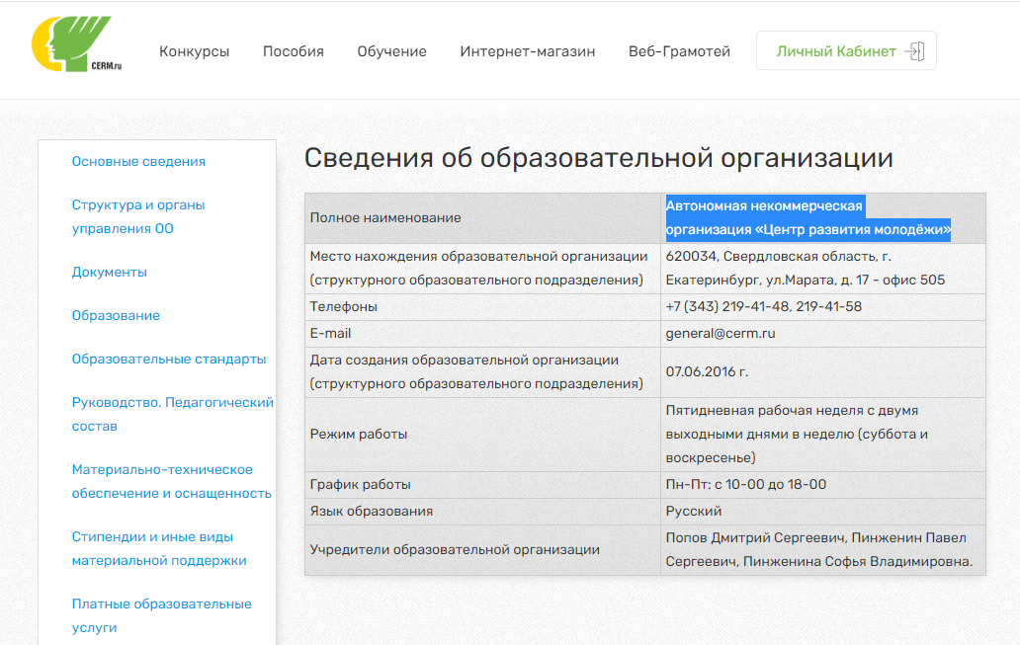
Notes:
И на самом деле есть много инструментов, для формирования ФГ учащихся начальной школы, необходимо только выбрать из них самые эффективные.
Так, например, когда только появилось понятие УУД многие из нас в добавок к работе над ууд в урочное и внеурочное время упорно пытались вовлечь детей в дистанционные конкурсы, которые развивают у детей какие-либо ууд.
Мне довелось познакомиться с Автономной некоммерческой организацией «Центр развития молодёжи» в 2008 году.

Slide 21
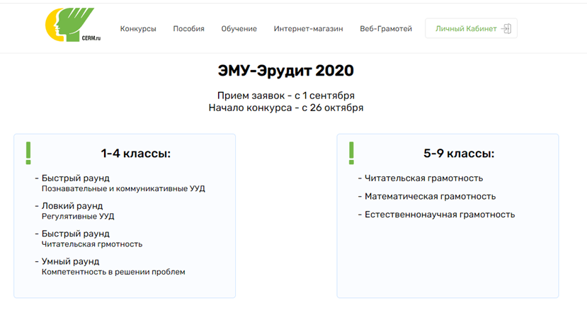
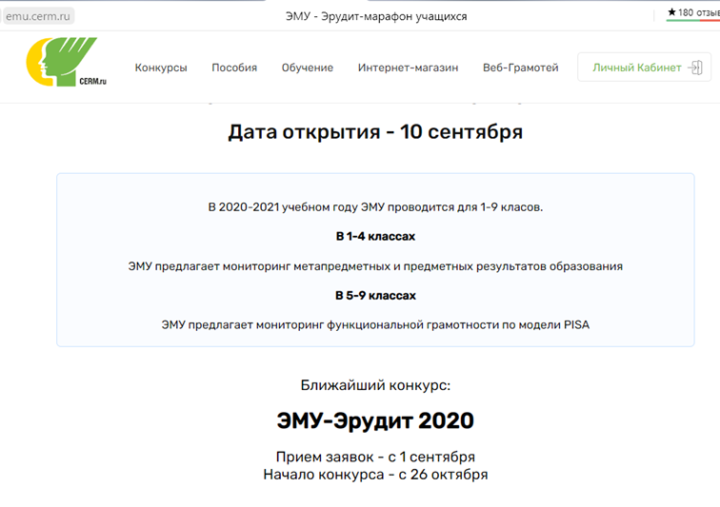
Notes:
Они предложили учащимся поучаствовать в проекте ЭМУ, который состоял из 3 блоков ЭМУ-Эрудит, ЭМУ- Специалист и Конкурс творческих команд. Вот уже тогда они учили и проверяли у участников УУД.
Коллеги, кто знаком с этой организацией, поставьте +, а кому понравилось работать с ними ++.
Ребята выполняют задания в системно-деятельностном подход в увлекательной форме. После проведения результаты участников анализируются, мы получаем информацию об уровне сформированности УУД каждого ученика, класса в целом и рекомендации. Если ученик принимает участие несколько лет, то можно увидеть динамику развития УУД.
Сейчас это образовательная платформа, в ней представлено еще больше материалов для большей возрастной группы учащихся. Есть обучение для учителей: семинары, мастерские, конференции.

Slide 22
Форум лидеров образования г. Красноярск 2019
Notes:
В прошлом году, я приняла участие в «Форуме Лидеров Образования, г. Красноярск», который был организован этим центром. На форуме были освещены проблемы и вопросы ФГ. Там же принимала участие Раицкая Галина Викторовна
Заведующая кафедрой начального образования.
информацию для сегодняшнего выступления в большей степени брала из материалов форума,

Slide 23
Notes:
а так же из материалов бесплатного курса по функциональной грамотности ИПК под руководством Раицкой Галины Викторовны для учителей Курагинского района. Этот курс лично мне дался очень тяжело, так как команда ипк тестировала работу по курсу на новой образовательной платформе, многое было не понятно по подгрузке выполненных заданий, в чатах было много вопросов и возмущений, поэтому курс прошли самые упертые и настойчивые. Посмотрим сколько нас, ставьте +, кто получил за этот курс сертификат.

Slide 24
Notes:
Благодарю вас за участие. Поздравляю с началом учебного года, желаю творческой плодотворной работы по плану без потрясений. Удачи всем!

